Slide 1
ТИПО КАКИЕ ТО ЗАДАЧИ

Slide 2
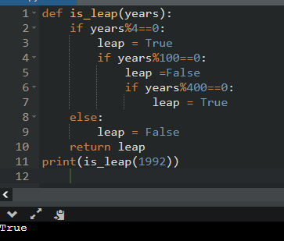
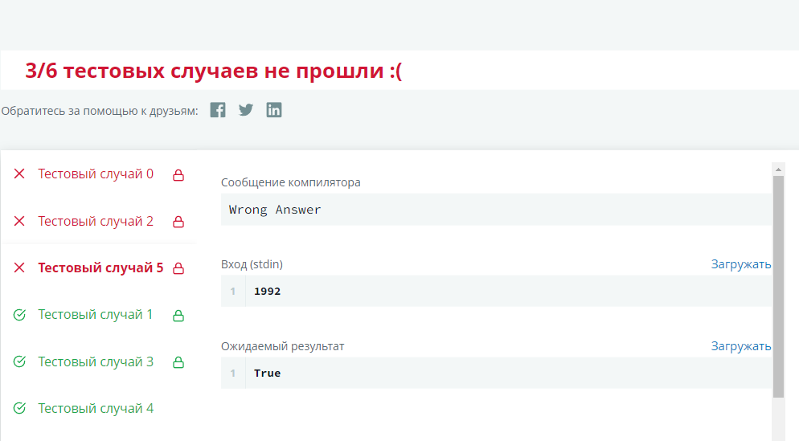
Питон 1 мидл
Учитывая год, определите, является ли он високосным. Если это високосный год, верните логическое
значение, в противном случае верните .TrueFalse
Обратите внимание, что предоставленная заглушка кода считывает данные из STDIN и передает
аргументы в функцию. Необходимо только выполнить функцию. is_leapis_leap

Slide 3
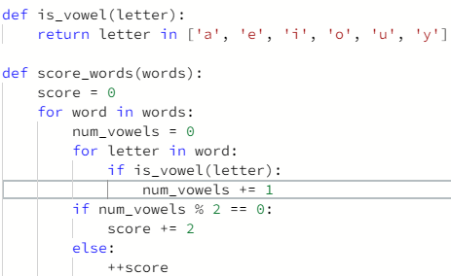
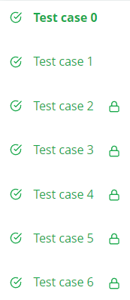
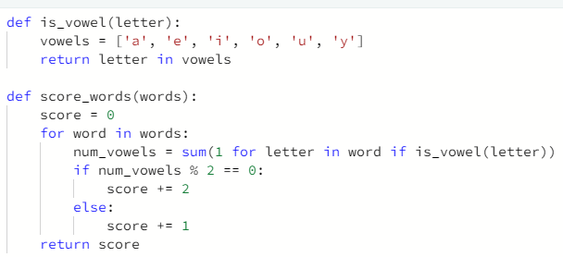
Питон 2 мидл
Функция принимает список слов в нижнем регистре в качестве аргумента и возвращает оценку следующей функцией score_words
Оценка одного слова это если слово содержит четное количество гласных.

Slide 4
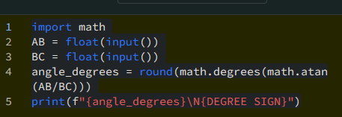
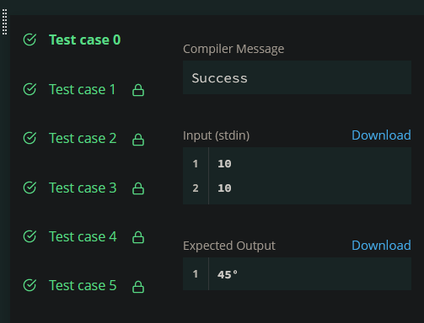
Питон 3 мидл
BABC = 90°.Точка середина гипотенузы МАС.Вам даны длины АВ и ВС.Ваша задача найти MBC (угол наклона (°, как показано на рисунке) в градусах.Формат вводаПервая строка содержит длину стороны АВ.Вторая строка содержит длину стороны ВС.Ограничения целостности• 0 < AB ≤ 100• 0< BC ≤ 100• Длины АВ и ВС - натуральные числа.Выходной форматВыпуск MBC в градусах.
Заметка: Округлите угол до ближайшего целого числа.

Slide 5
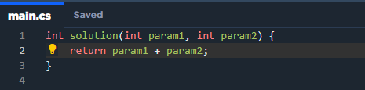
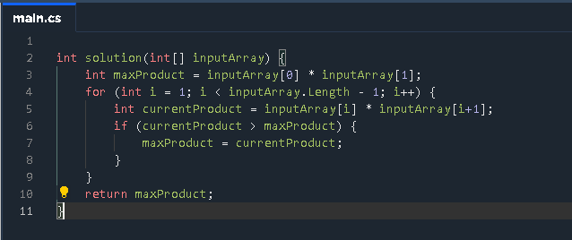
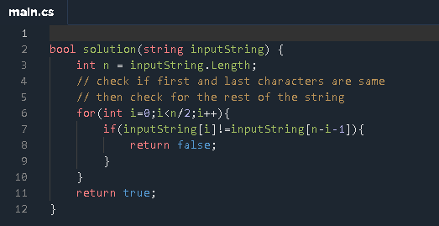
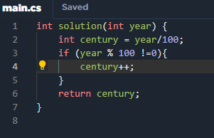
C#
найдите пару смежных элементов, которая имеет наибольшее произведение
Сумма 2 чисел
Является ли строка полиндромом
Какому столетию принадлежит год

Slide 6
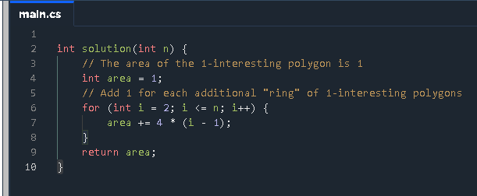
C#
Данный код - это решение задачи на поиск площади n-угольника, где n - количество углов в многоугольнике. Первый комментарий говорит, что площадь 1-угольника равна 1. Затем идет цикл, который начинается со значения 2 и продолжается до n. Для каждого значения i в этом диапазоне происходит следующее: - Вычисляется площадь i-угольника, который является "кольцом" вокруг предыдущего (i-1)-угольника. - Формула для вычисления площади i-угольника: 4 * (i-1). - Вычисленная площадь добавляется к общей площади area. После выхода из цикла значение area содержит общую площадь n-угольника, которое и возвращается из функции.
найти площадь многоугольника для заданного n.
Многоугольник. N-интересный многоугольник получается путем взятия n - 1-интересного многоугольника и добавления 1-интересных многоугольников к его краю бок о бок.

Slide 7
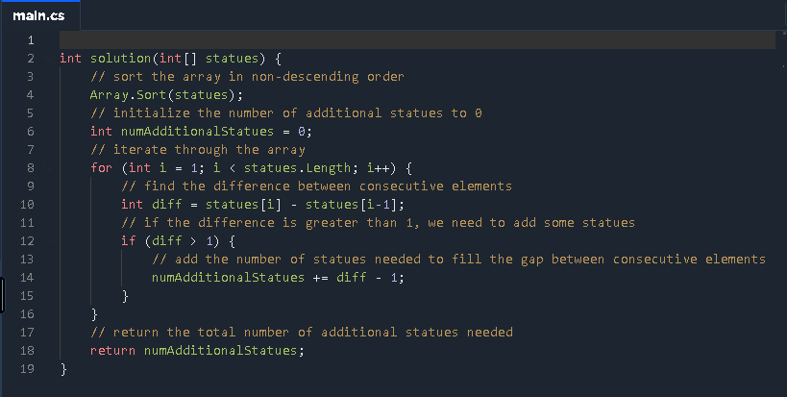
C#
Данный код представляет решение, где требуется определить количество дополнительных статуй, которые нужно добавить, чтобы получить непрерывный набор статуй. Алгоритм решения заключается в следующем: - Сначала, исходный массив статуй сортируется по возрастанию. - Затем, происходит перебор массива элементов с помощью цикла. - Для каждой пары соседних элементов вычисляется разница между ними. - Если эта разница больше единицы, то нужно добавить несколько статуй, чтобы заполнить пробел между этими элементами. - Количество дополнительных статуй, необходимых для заполнения пробела, вычисляется путем вычитания из разницы между элементами единицы. - В конце цикла возвращается общее количество дополнительных статуй, необходимых для заполнения всех пробелов в массиве. Таким образом, данный код решает задачу на нахождение количества дополнительных статуй, которые нужно добавить, чтобы получить непрерывный набор статуй.
Ратиорг получил статуэтки разных размеров в подарок от CodeMaster, каждая статуэтка имела неотрицательный целый размер. Он хочет расположить их от самых маленьких к самым большим так, чтобы каждая статуэтка была больше предыдущей ровно на 1. Возможно, ему понадобятся какие-то дополнительные статуи, чтобы достичь этого. Помогите ему определить минимальное количество необходимых дополнительных статуй.

Slide 8
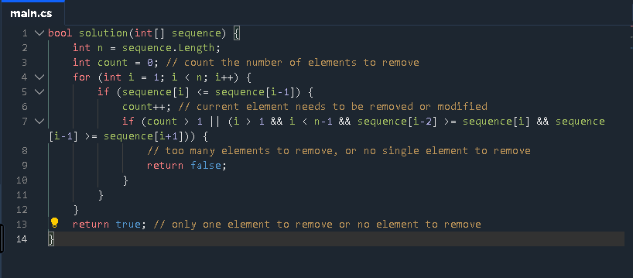
C#
Данный код представляет собой решение задачи о проверке возрастающей последовательности с возможностью удаления одного элемента для ее восстановления. Он принимает массив целых чисел "sequence" и возвращает логический результат. Первым шагом определяется длина массива "n" и инициализируется переменная "count" для подсчета количества элементов, которые нужно удалить для восстановления возрастающей последовательности. Затем происходит проход по массиву, начиная с индекса 1. Если текущий элемент меньше или равен предыдущему, то переменная "count" увеличивается на единицу, так как текущий элемент должен быть удален или изменен. Если количество элементов, которые нужно удалить, превышает 1, или если в массиве нет одного единственного элемента, который можно было бы удалить для восстановления возрастающей последовательности, то функция возвращает логическое значение "false". В противном случае функция вернет "true", что означает, что в массиве либо нет элементов, которые нужно удалить, либо есть только один элемент, который можно удалить для восстановления возрастающей последовательности.
Учитывая последовательность целых чисел в виде массива, определите, возможно ли получить строго возрастающую последовательность, удалив из массива не более одного элемента. Примечание: последовательность a0, a1, ..., an считается строго возрастающей, если a0 < a1 < ... < an. Последовательность, содержащая только один элемент, также считается строго возрастающей

Slide 9
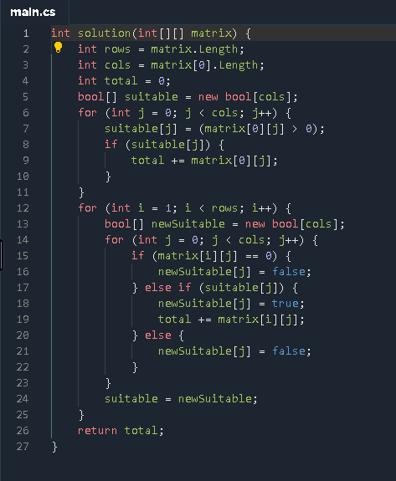
C#
Став знаменитыми, CodeBots решили переехать в новое здание. Стоимость номеров разная, и некоторые из них бесплатны, но ходят слухи, что во всех бесплатных номерах водятся привидения! Поскольку кодовые роботы довольно суеверны, они отказываются останавливаться в любой из свободных комнат или в любой из комнат ниже любой из свободных комнат. Учитывая матрицу, прямоугольную матрицу целых чисел, где каждое значение представляет стоимость комнаты, ваша задача - вернуть общую сумму всех комнат, которые подходят для кодовых роботов (т.е.: сложить все значения, которые не отображаются ниже 0)
Данный код представляет функцию с именем "solution", которая принимает двумерный массив "matrix" в качестве входного параметра и возвращает целочисленное значение. Первые три строки определяют количество строк и столбцов в матрице "matrix" и переменную "total", которая будет использоваться для накопления суммы всех подходящих значений в матрице. Далее создается массив "suitable" длиной "cols" (количество столбцов в матрице), который содержит логические значения, указывающие, является ли значение в первой строке каждого столбца положительным. Если значение положительное, то элемент "suitable" устанавливается в "true", а значение добавляется к "total". Затем происходит итерация по оставшимся строкам матрицы. Для каждой строки создается новый массив "newSuitable", который заполняется логическими значениями, указывающими, является ли значение в каждом столбце подходящим для участия в расчетах. Если значение в ячейке равно 0, элемент "newSuitable" устанавливается в "false". Если значение в ячейке положительное и элемент "suitable" для этого столбца также равен "true", то элемент "newSuitable" устанавливается в "true" и значение добавляется к "total". Если значение в ячейке положительное, но элемент "suitable" для этого столбца равен "false", элемент "newSuitable" устанавливается в "false". В конце функция возвращает общую сумму всех подходящих значений в матрице "total".

